Slide 1

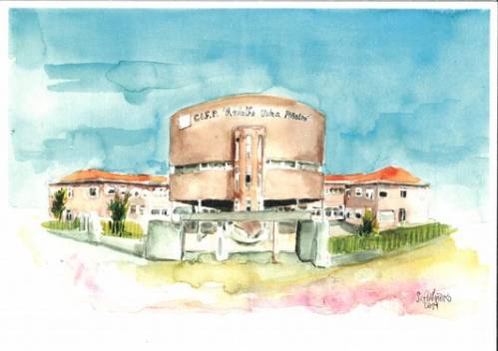
Xornadas virtuais de portas abertas
CIFP RODOLFO UCHA PIÑEIRO
25-26 de maio de 2021
Notes:
<número>

Slide 2

Qué se aprende a facer?
Instalar, configurar e manter sistemas informáticos
Xestión de redes locais
Montaxe e reparación de equipamento hardware
CIFP Rodolfo Ucha Piñeiro
Maio 2021
XORNADAS VIRTUAIS DE PORTAS ABERTAS

Slide 3
En qué ámbitos se traballa? Que ocupacións se desempeñan?
En empresas do sector de servizos IT adicadas á comercialización, á montaxe e á reparación de equipamentos, redes e servizos microinformáticos en xeral
Na función pública, no grupo C1 de moitas oposicións
En entidades de calquera tamaño e calquera sector produtivo que utilicen sistemas microinformáticos e redes de datos para a súa xestión
Técnico instalador / reparador equipamentos informáticos
Técnico de soporte informático
Técnico de redes de datos
Comercial de microinformática
Operador de teleasistencia
Operador de sistemas
CIFP Rodolfo Ucha Piñeiro
Maio 2021
XORNADAS VIRTUAIS DE PORTAS ABERTAS

Slide 4
Currículo e módulos (Primeiro ano)
Módulos | Horas
Aplicacións ofimáticas | 240
Formación e orientación laboral | 107
Montaxe e mantemento de equipamentos | 240
Redes locais | 213
Sistemas operativos monoposto | 160
CIFP Rodolfo Ucha Piñeiro
Maio 2021
XORNADAS VIRTUAIS DE PORTAS ABERTAS

Slide 5
Currículo e módulos (Segundo ano)
Módulos | Horas
Aplicacións web | 123
Empresa e iniciativa emprendedora | 53
Formación en centros de traballo | 410
Seguridade informática | 140
Servizos en rede | 157
Sistemas operativos en rede | 157
CIFP Rodolfo Ucha Piñeiro
Maio 2021
XORNADAS VIRTUAIS DE PORTAS ABERTAS

Slide 6
Módulos
APLICACIÓNS OFIMÁTICAS
Procura de software de aplicación adecuado para o contorno de explotación
Instalación e configuración de aplicacións ofimáticas
Elaboración de documentos e patróns
Resolución de problemas na explotación das aplicacións
FORMACIÓN E ORIENTACIÓN LABORAL
Prevención de riscos laboráis
Equipos de traballo
Dereito do traballo e da seguridade social
Procura de emprego
CIFP Rodolfo Ucha Piñeiro
Maio 2021
XORNADAS VIRTUAIS DE PORTAS ABERTAS

Slide 7
Módulos
MONTAXE E MANTEMENTO DE EQUIPOS
Identificación dos elementos que forman o compoñente físico dos equipamentos informáticos
Montaxe e desmontaxe de equipamentos microinformáticos
Revisión dos equipamentos montados
Diagnóstico de equipamentos con problemas ou avariados
Montaxe e desmontaxe de compoñentes mecánicos en periféricos comúns
Medida de magnitudes eléctricas
Elaboración e interpretación de inventarios, orzamentos, e partes de montaxe e reparación
REDES LOCÁIS
Montaxe das canalizacións e tendido de liñas para redes locais con cables.
Montaxe dos elementos da rede local con e sen fíos
Integración dos elementos da rede
Monitorización da rede local
Resolución de incidencias físicas e lóxicas da rede local
CIFP Rodolfo Ucha Piñeiro
Maio 2021
XORNADAS VIRTUAIS DE PORTAS ABERTAS

Slide 8
Módulos
SISTEMAS OPERATIVOS MONOPOSTO
Instalación e actualización de sistemas operativos
Utilización das funcionalidades do sistema microinformático mediante as ferramentas do sistema operativo
Control e seguemento da actividade e do rendemento do sistema operativo
Determinación e utilización dos recursos compartidos do sistema operativo
Xestión de usuarios e dos grupos do sistema, os seus perfís e os seus permisos
Uso de mecanismos de virtualización
APLICACIÓNS WEB
Identificación das principais aplicacións web
Instalación das aplicacións
Mantemento de usuarios
Asignación de permiso
Configuración e uso das aplicacións instaladas
CIFP Rodolfo Ucha Piñeiro
Maio 2021
XORNADAS VIRTUAIS DE PORTAS ABERTAS

Slide 9
Módulos
EMPRESA E INICIATIVA EMPRENDEDORA
Manexo das fontes de información sobre o sector das empresas de informática
Análise dos procesos de innovación sectorial en marcha
Realización de casos e dinámicas de grupo que permitan comprender e valorar as actitudes das persoas emprendedoras,
Uso de programas de xestión administrativa e financeira
Realización dun proxecto empresarial relacionado coa actividade informática
FORMACIÓN EN CENTROS DE TRABALLO
Este módulo profesional contribúe a completar as competencias deste título e os obxectivos xerais do ciclo, tanto os que se alcanzaran no centro educativo como os que son difíciles de conseguir nel
CIFP Rodolfo Ucha Piñeiro
Maio 2021
XORNADAS VIRTUAIS DE PORTAS ABERTAS

Slide 10
Módulos
SEGURIDADE INFORMÁTICA
Instalación de equipamentos e servidores en contornos seguros
Incorporación de procedementos de seguridade no tratamento da información
Actualización dos sistemas operativos e do software de aplicación instalado
Protección fronte a software malicioso
Aplicación da lexislación e da normativa sobre seguridade e protección da información
SERVIZOS EN REDE
Identificación das principais aplicacións usadas en redes informáticas para executar servizos de rede
Definición dos aspectos técnicos dos servizos de rede máis estendidos
Selección dun servizo de rede e dunha aplicación específica sobre a base das súas características
Instalación e configuración de servizos en redes locais e públicas
Configuración de puntos de acceso sen fíos, con establecemento da seguridade das comunicacións
Posta en marcha de mecanismos de conexión a redes públicas
CIFP Rodolfo Ucha Piñeiro
Maio 2021
XORNADAS VIRTUAIS DE PORTAS ABERTAS

Slide 11
Módulos
SISTEMAS OPERATIVOS EN REDE
Instalación e actualización de sistemas operativos en rede
Utilización das funcionalidades do sistema microinformático mediante as ferramentas do sistema operativo
Control e seguemento da actividade e do rendemento do sistema operativo
Determinación e utilización dos recursos compartidos do sistema operativo
Xestión de usuarios e dos grupos do sistema, os seus perfís e os seus permisos
Uso de mecanismos de virtualización
NO NOSO CENTRO
A carga lectiva repártese para rematar o ciclo en 3 anos
CIFP Rodolfo Ucha Piñeiro
Maio 2021
XORNADAS VIRTUAIS DE PORTAS ABERTAS

Slide 12



Saídas laborais (infojobs maio 2021)
En microinformática e soporte
En redes e administración

Slide 13
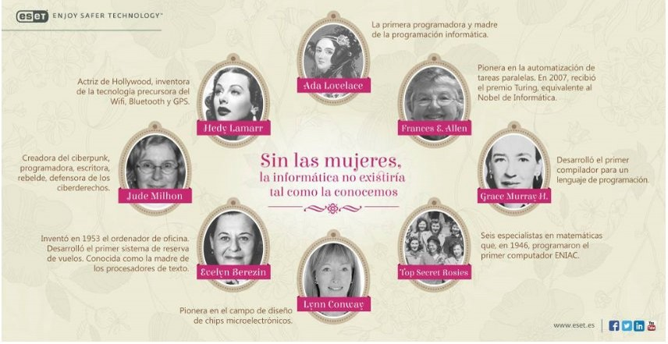
Se es muller… este ciclo tamén e para ti!

Slide 14
Ampliación académica (Fase I)
Administración e Sistemas Informáticos en Rede
Desenvolvemento de aplicacións web
Desenvolvemento de aplicacións multiplataforma

Slide 15
Ampliación académica (Fase II) – Cursos de especialización
Ciberseguridade en contornos das tecnoloxías da información
Intelixencia Artificial e Big Data
Implementación de redes 5G
Desenvolvemento de videoxogos e realidade virtual
Ciberseguridade en entornos das tecnoloxías de operación
Sistemas de sinalización e telecomunicacións ferroviarias
Dixitalización do mantemento industrial
Fabricación intelixente

Slide 16
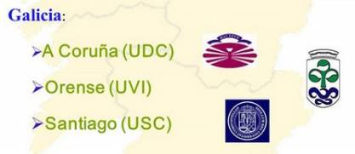
Ampliación académica (Fase II) – Graos universitarios
En España máis de 120 graos en informática
En Galicia
Na UDC
  Grao en Enxeñaría Informática
  Grao en Ciencia e Enxeñaría de Datos

Slide 17

SISTEMAS MICROINFORMÁTICOS E REDES…
É A PORTA DE ACCESO A UNHA CARREIRA
NO MUNDO DA INFORMÁTICA!!!
CIFP Rodolfo Ucha Piñeiro
Maio 2021
XORNADAS VIRTUAIS DE PORTAS ABERTAS

Slide 18



ÚNETE!!
E GRAZAS POLO TEU INTERESE
CIFP Rodolfo Ucha Piñeiro
Maio 2021
XORNADAS VIRTUAIS DE PORTAS ABERTAS

